Slide 1



Integrantes:
KOSELEVICH ARNESANO,Ivan
Hansen, Ivan
Pavelek Israel

Slide 2
Objetivo
El objetivo del trabajo es predecir aquellos clientes con mayor probabilidad de abandonar el banco, más conocido como Churn. Durante este Proyecto nos proponemos predecir el valor de la columna Attrition_Flag en el dataset

Slide 3

Análisis exploratorio de los datos (EDA)

Slide 4
Entendiendo el data set:
Columna | Tipo de dato
CLIENTNUM | int64
Attrition_Flag | object
Customer_Age | int64
Gender | object
Dependent_count | int64
Education_Level | object
Marital_Status | object
Income_Category | object
Card_Category | object
Months_on_book | int64
Columna | Tipo de dato
Total_Relationship_Count | int64
Months_Inactive_12_mon | int64
Contacts_Count_12_mon | int64
Credit_Limit | float64
Total_Revolving_Bal | int64
Avg_Open_To_Buy | float64
Total_Amt_Chng_Q4_Q1 | float64
Total_Trans_Amt | int64
Total_Trans_Ct | int64
Total_Ct_Chng_Q4_Q1 | float64
Avg_Utilization_Ratio | float64

Slide 5
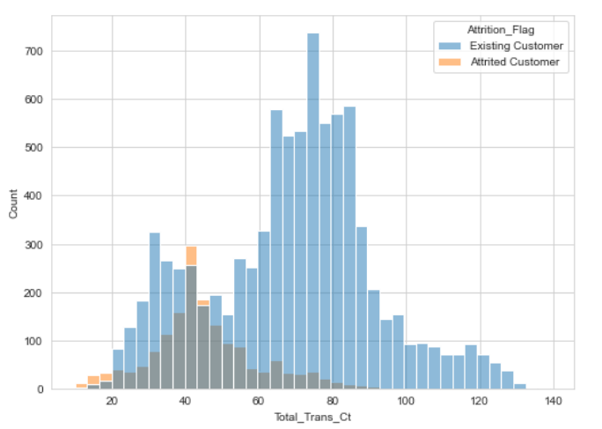
Transacciones vs tipo de cliente
Algunos valores del los datos
Existing Customer | 83.93%
Attrited Customer | 16.1%
Attrition_Flag

Slide 6
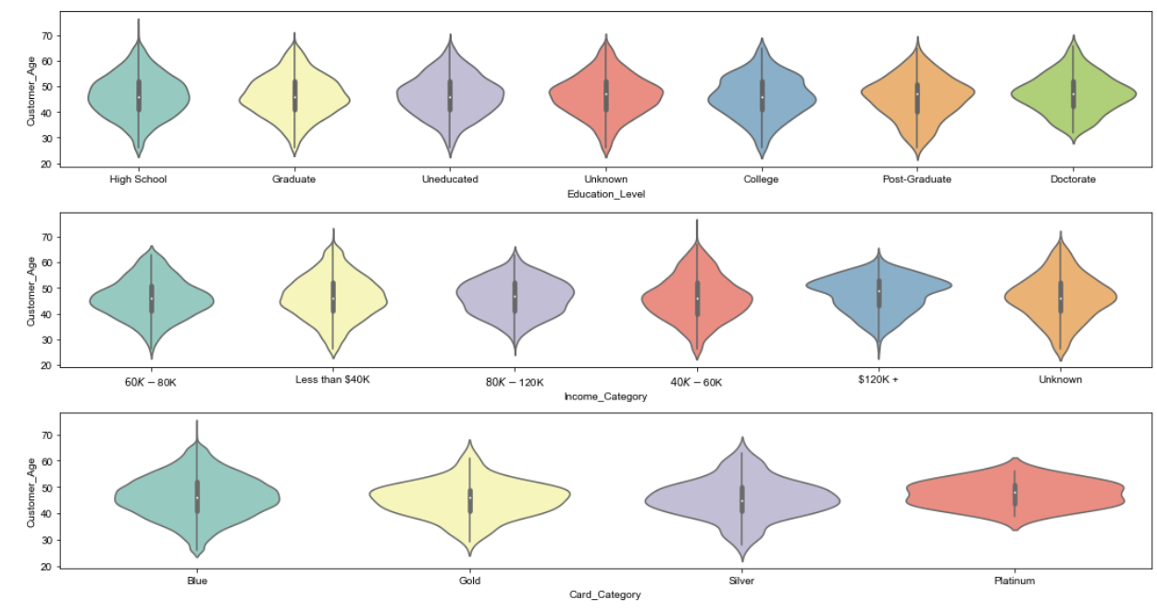
Clasificación de los clientes

Slide 7
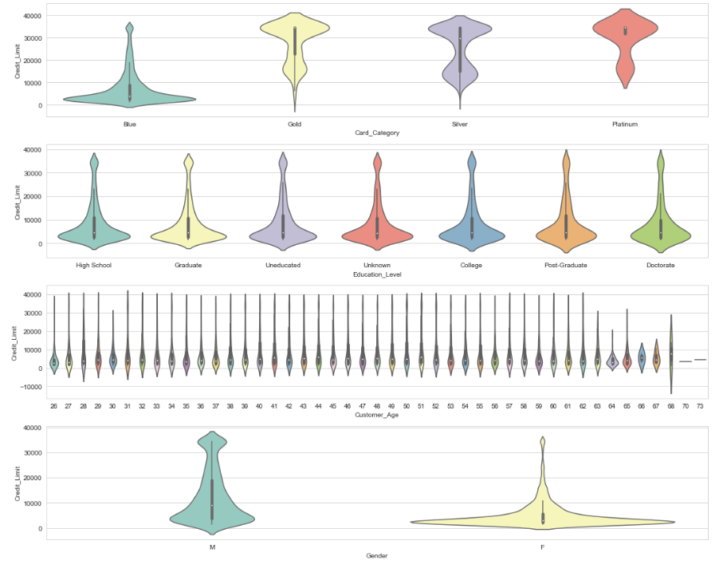

Slide 8
1ero
Imputación de nulos
Conversión a numericas (mappers)
Marital_Status
Single (0)
Married (1)
Divorced (3)
Unknown (x)
2do
Algunas son:
Attrition Flag
Existing Customer (0)
Attrited Customer (1)
Gender
F (0)
M (1)
Education_Level
Uneducated (0)
High School (1)
College (2)
Graduate (3)
Post.Graduate (4)
Doctorate (5)

Slide 9
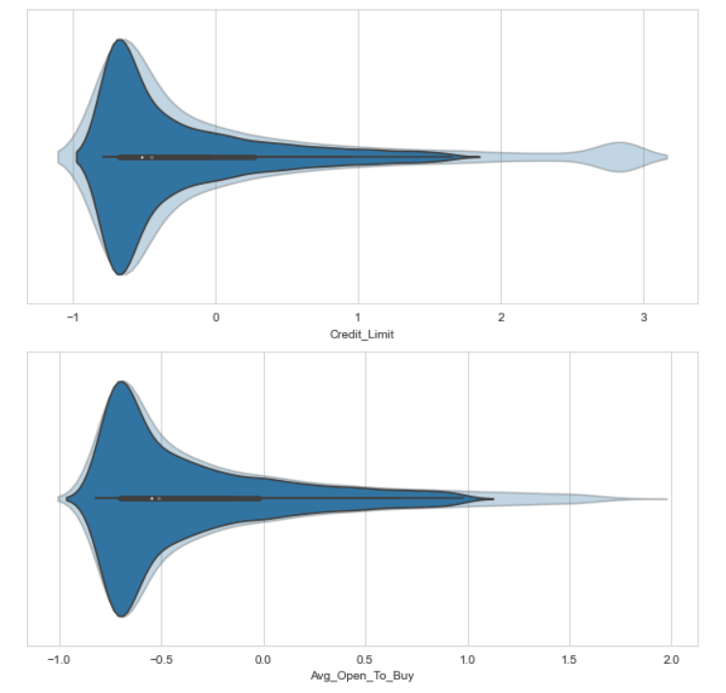
Manejando outliers
Tamaño del dataset antes del tratamiento: (10120, 20)
Tamaño del dataset luego del tratamiento : (8620, 20)

Slide 10
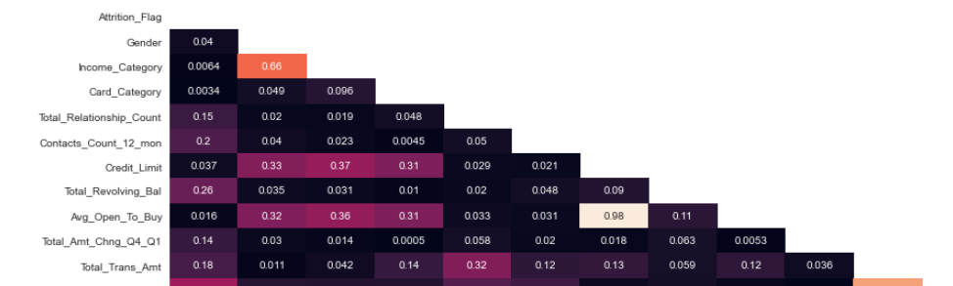
Correlación entre variables

Slide 11
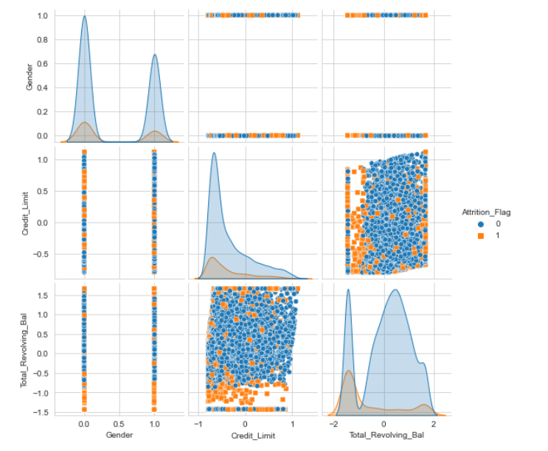
Relación entre variables

Slide 12
Conclusiones:
De los datos analizados podemos comprender como se vincula la información, y notar las variaciones de los valores de ingresos y limites de tarjeta, respecto a variables como el género y la edad. Luego del análisis exploratorio notamos que estas variables no experimentan diferencias aparentemente significativas respecto al nivel educativo.
Tenemos ahora un dataset limpio y listo para poder realizar utilizar un algoritmo de predicción.

